Slide 1
Von der Spaghetti-Schlange zu Q-Tables

Slide 2
Agenda
Je Spaghetti desto besser
Was wäre wenn…?
Eine mögliche Lösung
Abbildung einer Situation
Grenzen

Slide 3
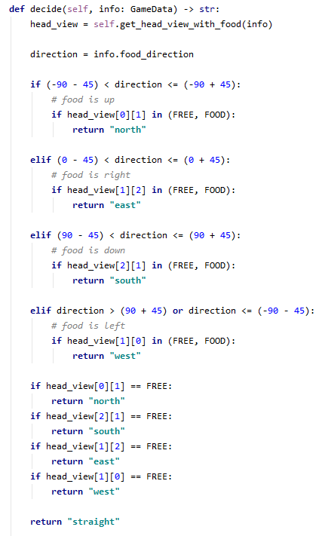
Je Spaghetti desto besser?
Erkenntnisse aus eigener Implementierung:
Mehr Bedingungen → besseres Spielergebnis
Mehr Bedingungen → schlechtere Verständlichkeit
Notes:
Je mehr Bedingungen wir in die Entscheidung einfließen lassen, desto mehr Futter kann unsere Schlange fressen.
Allerdings wird die Methode immer unübersichtlicher. Beim Einfügen neuer Bedingungen wird es immer schwieriger zu entscheiden, wo die neue Bedingung eingefügt werden soll.
Es entsteht ein verwirrender Code, den später kaum mehr jemand verstehen kann.
Solch undurchsichtigen Code, der stark ineinander verflochten ist, nennt man Spaghetti-Code.

Slide 4
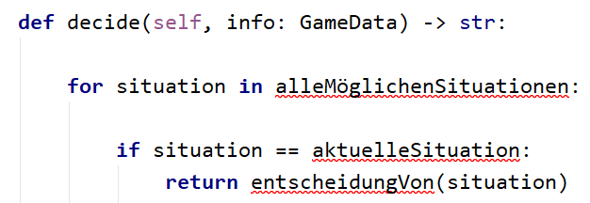
Was wäre wenn …?
… man alle Bedingungen in einer Liste hätte?
… man diese Bedingungen in einer Schleife prüfen könnte?
Das muss noch irgendwo herkommen

Slide 5
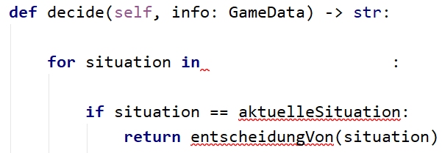
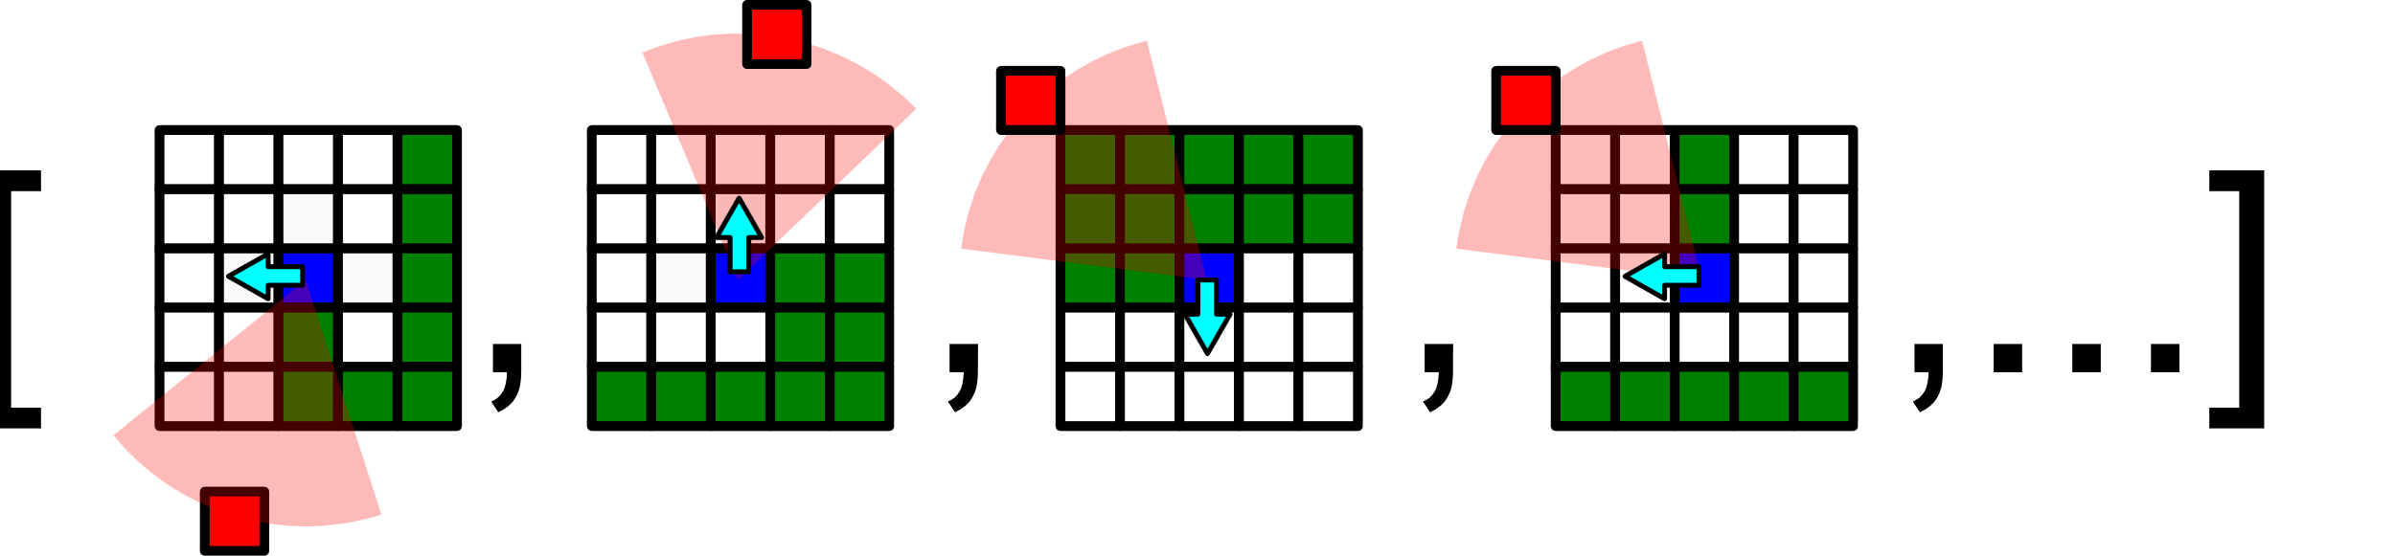
Was wäre wenn …?
… wir grafisch programmieren könnten?

Slide 6
Eine mögliche Lösung
Wir können in PyCharm keine Grafiken in den Quelltext einfügen
Selbst wenn wir es könnten, würde Python es nicht verstehen
Was könnte eine Lösung sein?

Slide 7
Eine mögliche Lösung
Verwendung von Listen
= [ True, False, False, True, True, False, True, True, False]
1
2
3
4
5
6
7
8
9
belegt frei frei belegt belegt frei belegt belegt frei

Slide 8
Eine mögliche Lösung
Umwandeln der "Grafik" in eine Nummer
= Situation Nummer 321
1
2
3
4
5
6
7
8
9
Nur ein Beispiel

Slide 9
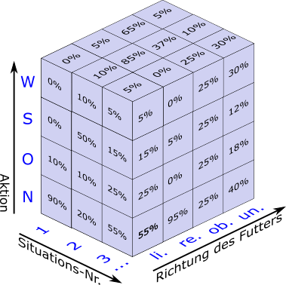
Eine mögliche Lösung
Wir werden die Lösung mit der Nummer implementieren
Warum? Weil wir sonst mit 4-dimensionalen Arrays arbeiten müssen
Zuversichtlichkeit für einen guten Zug
Wenn Situation 3 eingetreten ist
und sich das Futter rechts vom Kopf befindet
dann ist Süden keine gute Wahl.
Nur eine Dimension

Slide 10
Abbildung einer Situation
Wie viele unterschiedliche Situationen gibt es im Sichtfeld?
Zuerst gibt es 9 Felder, in die man die Schlange legen kann, dann noch 8, … 9 ∙ 8 ∙ … ∙ 1 = 9! = 362880
Im ersten Feld gibt es zwei Möglichkeiten: belegt oder nicht, im zweiten Feld gibt es auch zwei Möglichkeiten, … 2 ∙ 2 ∙ … ∙ 2 = 2⁹ = 512
?
!

Slide 11
Abbildung einer Situation
… zwei Möglichkeiten …
^{belegt frei}
^{voll leer}
^{an aus}
^{True False}
¹ ⁰
= [ True, False, False, True, True, False, True, True, False]
1
2
3
4
5
6
7
8
9
1 0 0 1 1 0 1 1 0
011011001₂= 217

Slide 12
Grenzen
Bei einem 3x3 Sichtfeld kann die Schlange schon gefangen sein
Je größer wir das Sichtfeld machen, desto besser
Wie groß können wir es machen?
1
2
3
4
5
6
7
8
9

Slide 13
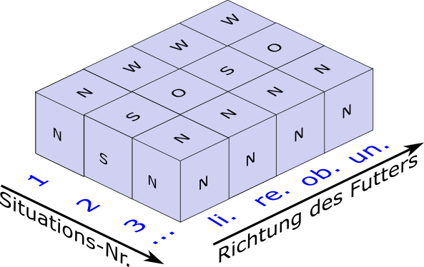
Grenzen
Ein Zahl / ein Buchstabe braucht ca. 8 Bytes Platz
Wir müssen n Situationen und m Richtungen des Futters angeben

Slide 14
Grenzen
3*3 Feld, 4 Richtungen: 2⁹ ∙ 4 ∙ 8B = 16384 B
5*5 Feld, 4 Richtungen: 2²⁵ ∙ 4 ∙ 8B = 1.073.741.824 B ≙ ca. 1 GB
7*7 Feld, 4 Richtungen: 2⁴⁹ ∙ 4 ∙ 8B ≙ ca. 18014 TB
→ Wir brauchen eine Möglichkeit zur Reduzierung der Datenmenge

Slide 15
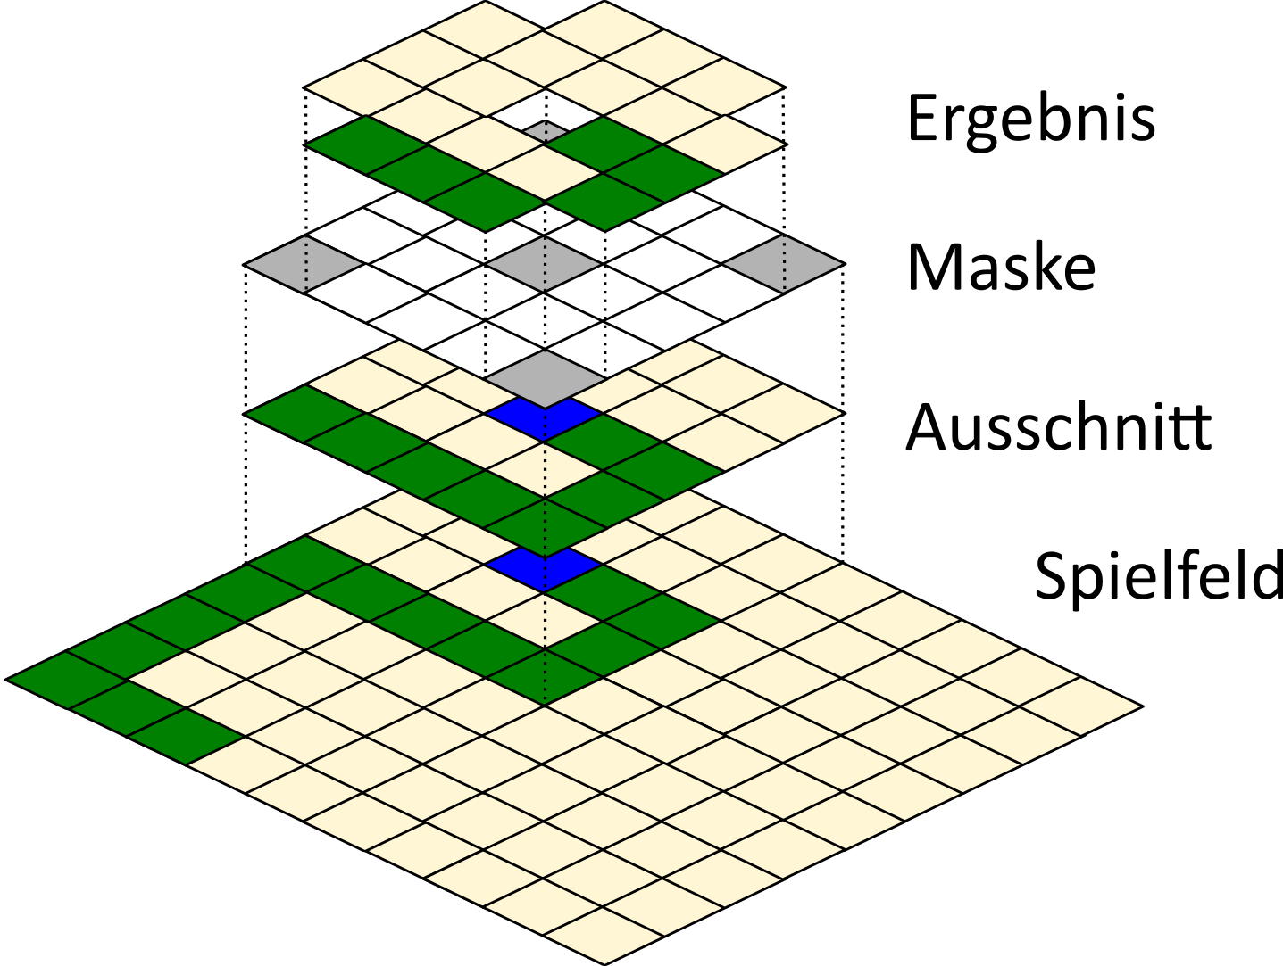
Datenmenge reduzieren
Notes:
Die Datenmenge wurde von 2^25 auf 2^20 reduziert, d.h. um den Faktor 2^5=32 geringer. Das ist eine nicht zu unterschätzende Menge.
Dieser Faktor reduziert z.B. von 64 GB (nicht mehr vom Raspberry Pi verarbeitbar) auf 2 GB (noch möglich)

Slide 16
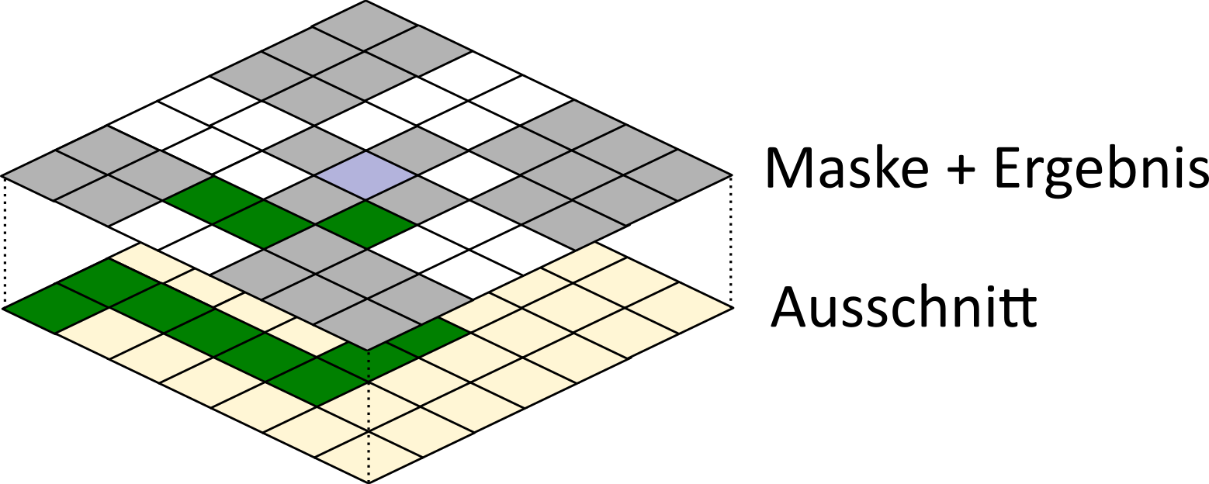
Datenmenge reduzieren
Eine andere Maske mit 20 sichtbaren Feldern

Slide 17
Aufgabe
Schreibe eine Funktion, die
einen quadratischen Ausschnitt aus dem Spielfeld um den Kopf herum in Betracht zieht,
dabei bestimmte Felder ausmaskieren (auslassen) kann
und die leeren / belegten Feldern in eine Zahl umrechnet
Eingabedaten für die Funktion:
eine Zahl für die Kantenlänge des Quadrats, z.B. 3
ein Text für die Maske aus Einsen und Nullen, z.B. "111 101 111"
Spielfeld mit Info, wo der Kopf liegt etc.

Slide 18
Zusammenfassung
mehr Code = schlechter verständlich
hier: Übersichtlichkeit durch Bedingungen in einer Schleife
Spielfeld-Ausschnitt in eine Zahl umwandeln
Datenmenge ist ein Problem, für das man Lösungen finden muss
hier: Auslassen von Daten durch Maskierung
Aufgabe: programmiere die Umwandlung und Datenreduzierung

Slide 19
Fragen

